Slide 1

Outil Conjoncturel
-
Situation de la première mise marché au niveau national
Outil conjoncturel est basé sur les données des premières ventes de pêche issues de l’application VISIOMer FranceAgriMer.

Slide 2
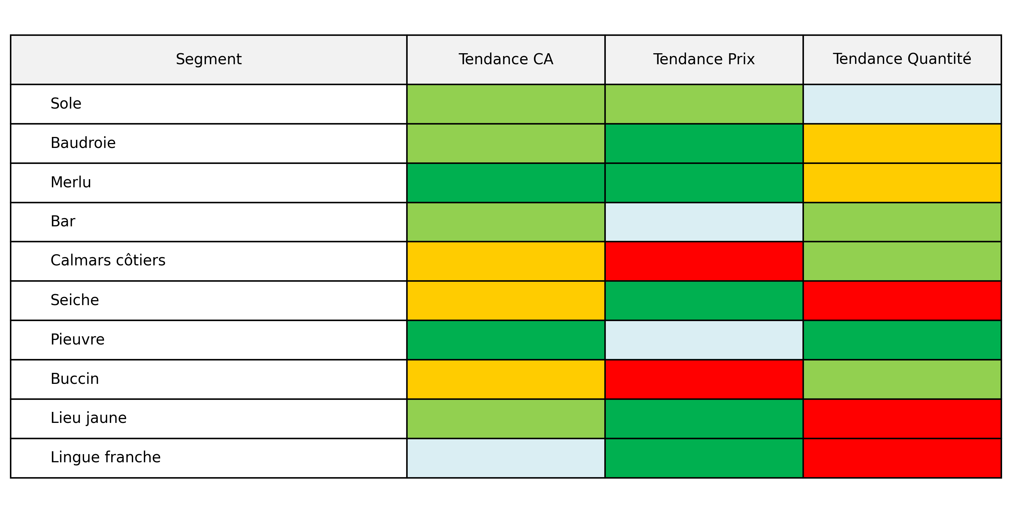
Synthèse
En plus de la moyenne, l’indice tient compte de deux éléments:
Effet de composition : l’indice tient compte des volumes échangés et de la modification de la composition des espèces vendues dans le temps
Saisonnalité : l’indice doit tenir compte de la forte saisonnalité des produits de la mer
Comparaison de l’indice de ventes en valeur à la fin du mois de Mars 2026, par rapport à celui de la période de référence (2023) selon les strates

Slide 3
Interprétation des indicateurs de marché
Instabilité prix :
Instabilité des prix pour les producteurs => incertitude supplémentaire
Exemple pour comprendre l’instabilité sur les prix (volatilité) :
Sur un marché ouvert le lundi et le mardi, le prix moyen est le lundi de 5 € et le mardi de 15 €. La semaine suivante, le prix moyen est de 10 € le lundi et le mardi. La moyenne par semaine est la même (10 €) mais la volatilité (5 €) est plus importante la première semaine. Dans l’ensemble, cette instabilité peut engendrer une incertitude pour le producteur sur son chiffre d’affaires (qui sera plus faible s’il vend principalement le lundi de la première semaine).
Instabilité volume :
Instabilité des volumes pour les acheteurs => incertitude supplémentaire
Exemple pour comprendre l’instabilité sur les volumes (volatilité) :
Sur un marché ouvert le lundi et le mardi, la quantité moyenne est le lundi de 5 kg et le mardi de 10 kg. La semaine suivante, la quantité moyenne est de 10 kg le lundi et le mardi. La moyenne par semaine est la même (10 kg) mais la volatilité (5 kg) est plus importante la première semaine. Dans l’ensemble, cette instabilité peut engendrer une incertitude pour l’acheteur sur son volume (qui sera plus faible s’il achète principalement le lundi de la première semaine).
Degré de concurrence:
Le degré de concurrence permet de savoir si un marché est concentré sur un petit nombre d’acheteurs qui disposent de parts de marché élevées. Plus cet indicateur s’élève, plus le marché est concurrentiel.

Slide 4
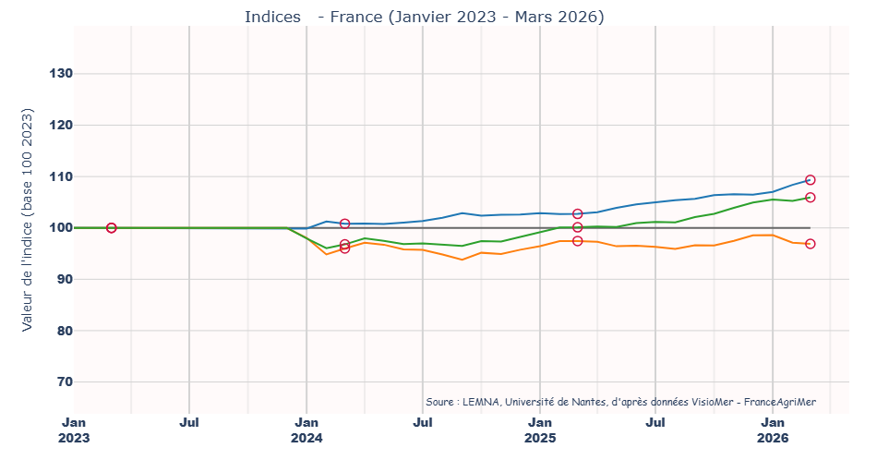
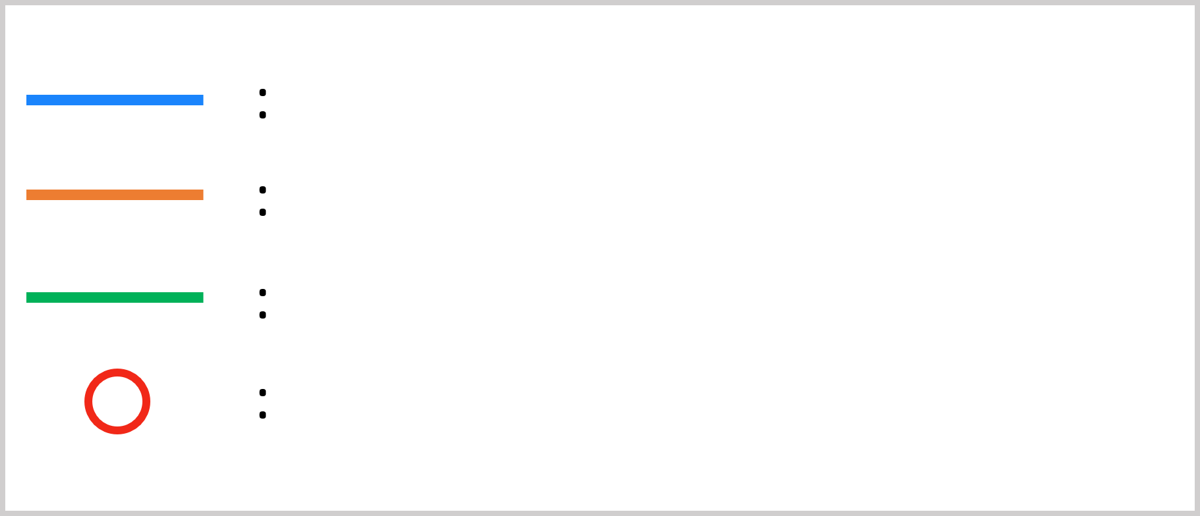
National
• À la fin du mois de mars 2026, l’indice national de ventes en valeur est supérieur à celui de la période de référence (2023).
• L'indice de prix de vente est supérieur à celui de la période de référence.
• L'indice de ventes en volume est inférieur à celui de la période de référence.
Indice de prix de vente
Indice de ventes en volume
Indice de ventes en valeur
Mars

Slide 5
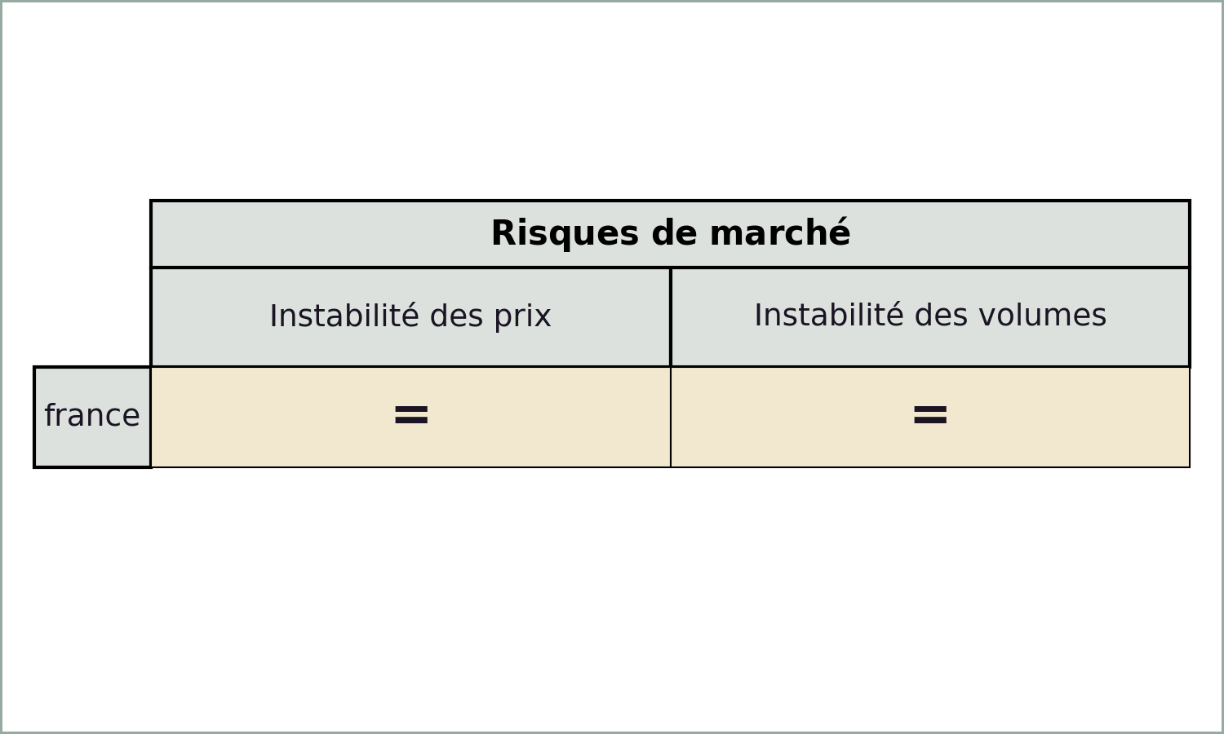
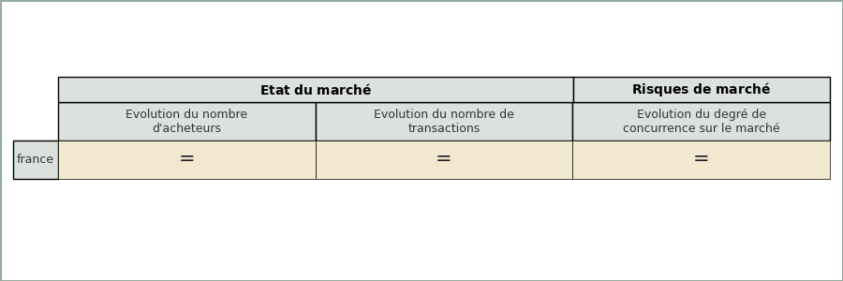
National
• Pour la France, l’instabilité des prix pour le mois de mars 2026 est similaire que celle observée en mars de 2023 à 2025, ce qui signifie que le risque prix des producteurs est inchangé. Parallèlement, l’instabilité des volumes est similaire, ce qui signifie que le risque d’approvisionnement des acheteurs est inchangé.
• Pour la France, en mars 2026 comparé aux mois de mars de 2023 à 2025, le nombre d’acheteurs est similaire, le nombre de transactions est similaire. De plus, la concurrence est inchangé, ce qui signifie que le pouvoir de marché des gros acheteurs est inchangée.
Note : « = » : variation entre ‒5 et +5% ; « ‒ » variation entre ‒5 et ‒15% ; « + » variation entre 5 et 15% ; « ‒ ‒ » variation entre ‒15 et ‒25%; « + + » variation entre 15 et 25% ; « ‒ ‒ ‒ » variation inférieure à 25% ;« + + + » variation supérieure à 25%.

Slide 6
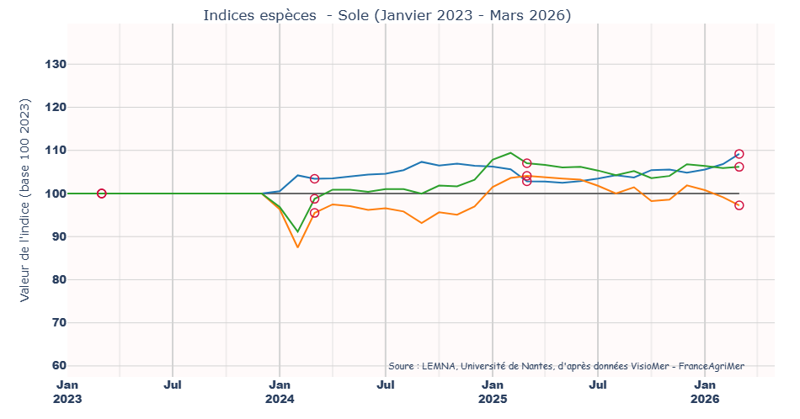
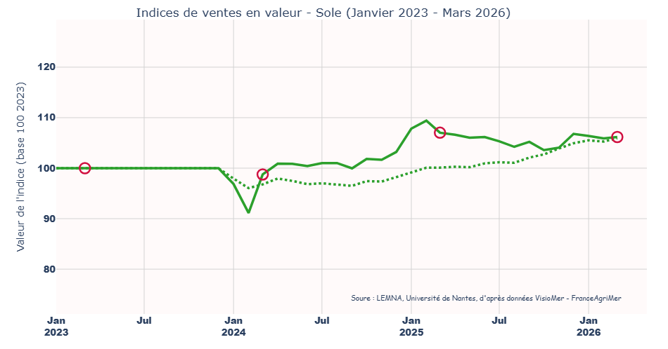
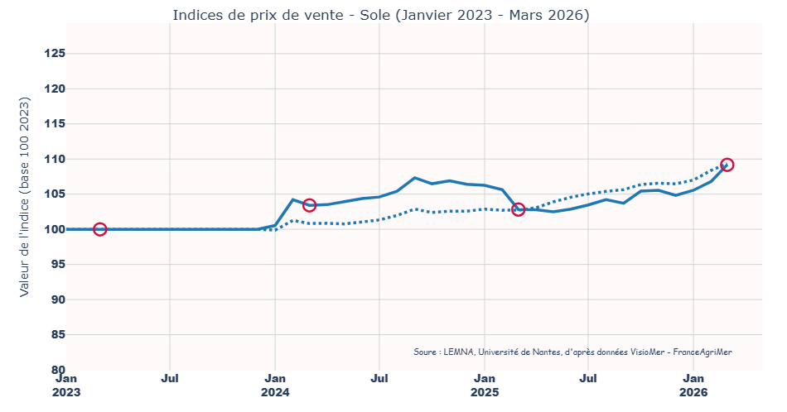
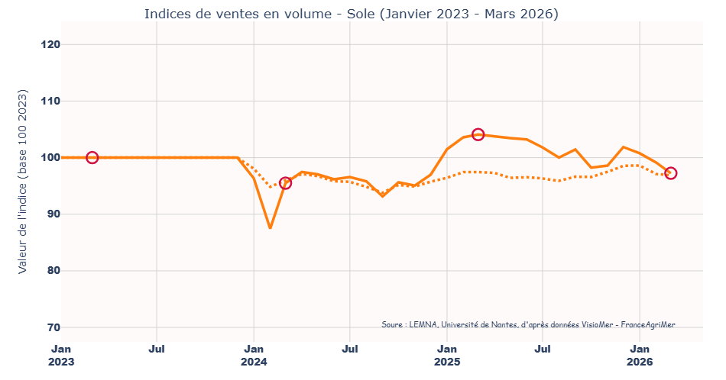

Sole
• À la fin du mois de mars 2026, l'indice de ventes en valeur de la sole est supérieur à celui de la période de référence (2023).
• L'indice de prix de ventes est supérieur à celui de la période de référence mais proche de celui de la moyenne nationale.
• Pour finir, l'indice de ventes en volume est proche de ceux de la période de référence et de la moyenne nationale.
Indice de prix de vente
Indice de ventes en volume
Indice de ventes en valeur
Indice national
Mars

Slide 7
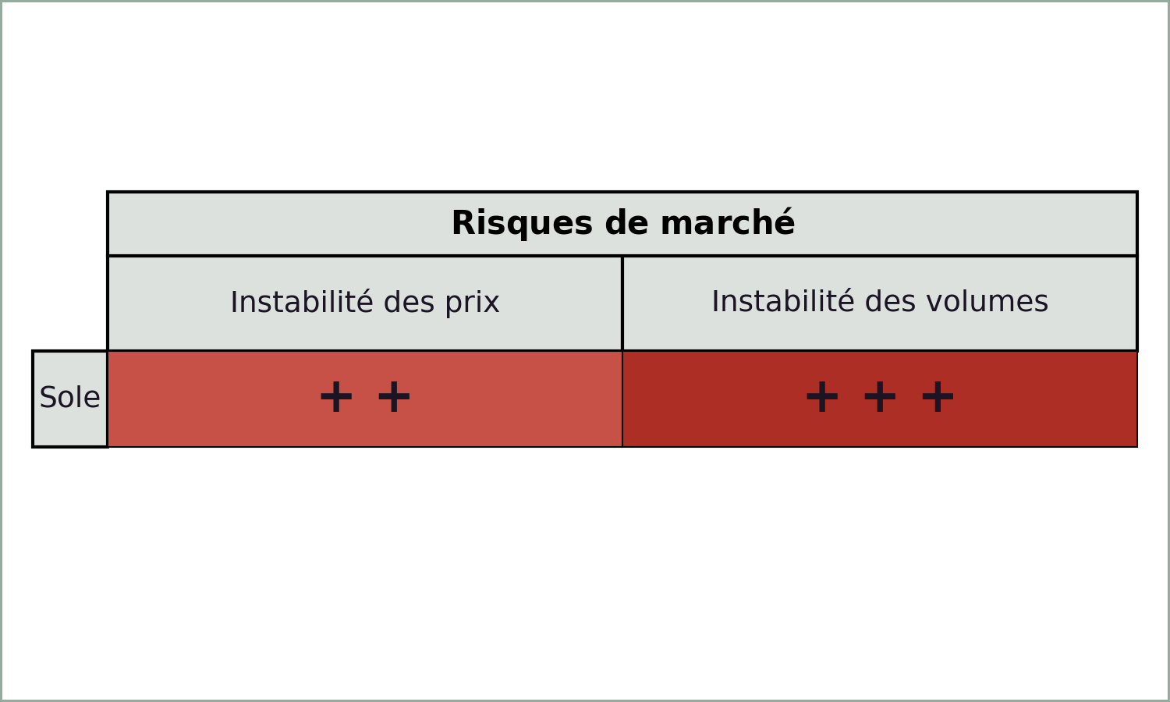
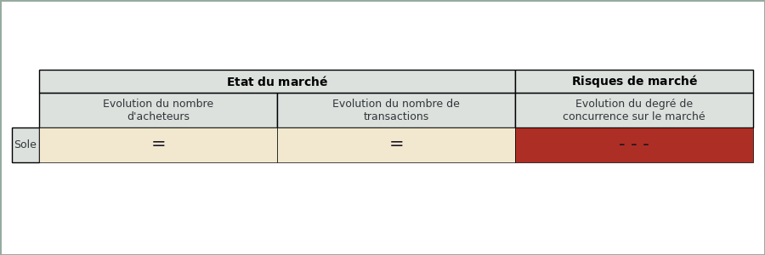
Sole
• Pour la sole, l’instabilité des prix pour le mois de mars 2026 est plus importante que celle observée en mars de 2023 à 2025, ce qui signifie que le risque prix des producteurs a augmenté. Parallèlement, l’instabilité des volumes est beaucoup plus important, ce qui signifie que le risque d’approvisionnement des acheteurs a fortement augmenté.
• Pour la sole, en mars 2026 comparé aux mois de mars de 2023 à 2025, le nombre d’acheteurs est similaire, le nombre de transactions est similaire. De plus, la concurrence a fortement diminué, ce qui signifie que le pouvoir de marché des gros acheteurs a fortement augmenté.
Note : « = » : variation entre ‒5 et +5% ; « ‒ » variation entre ‒5 et ‒15% ; « + » variation entre 5 et 15% ; « ‒ ‒ » variation entre ‒15 et ‒25%; « + + » variation entre 15 et 25% ; « ‒ ‒ ‒ » variation inférieure à 25% ;« + + + » variation supérieure à 25%.

Slide 8
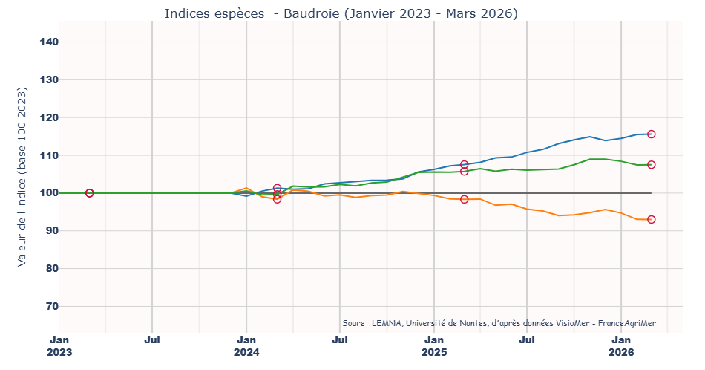
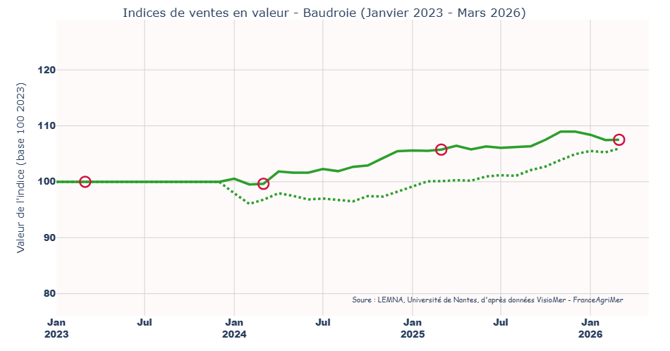
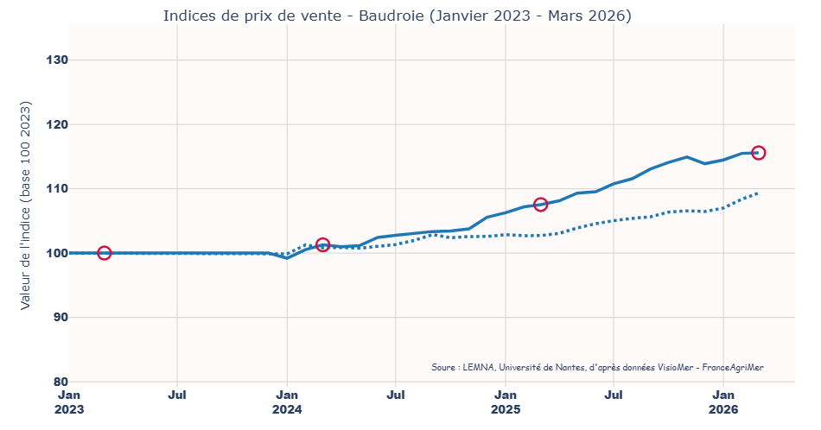
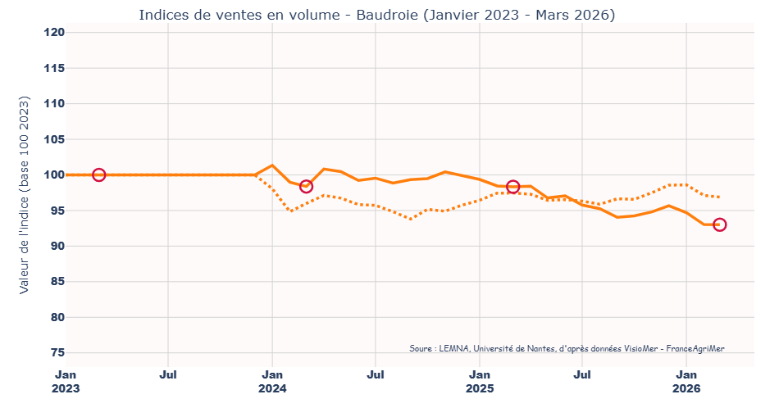
Baudroie
• À la fin du mois de mars 2026, l'indice de ventes en valeur de la baudroie est supérieur à celui de la période de référence (2023).
• L'indice de prix de ventes est supérieur à ceux de la période de référence et de la moyenne nationale.
• Pour finir, l'indice de ventes en volume est inférieur à ceux de la période de référence et de la moyenne nationale.
Indice de prix de vente
Indice de ventes en volume
Indice de ventes en valeur
Indice national
Mars

Slide 9
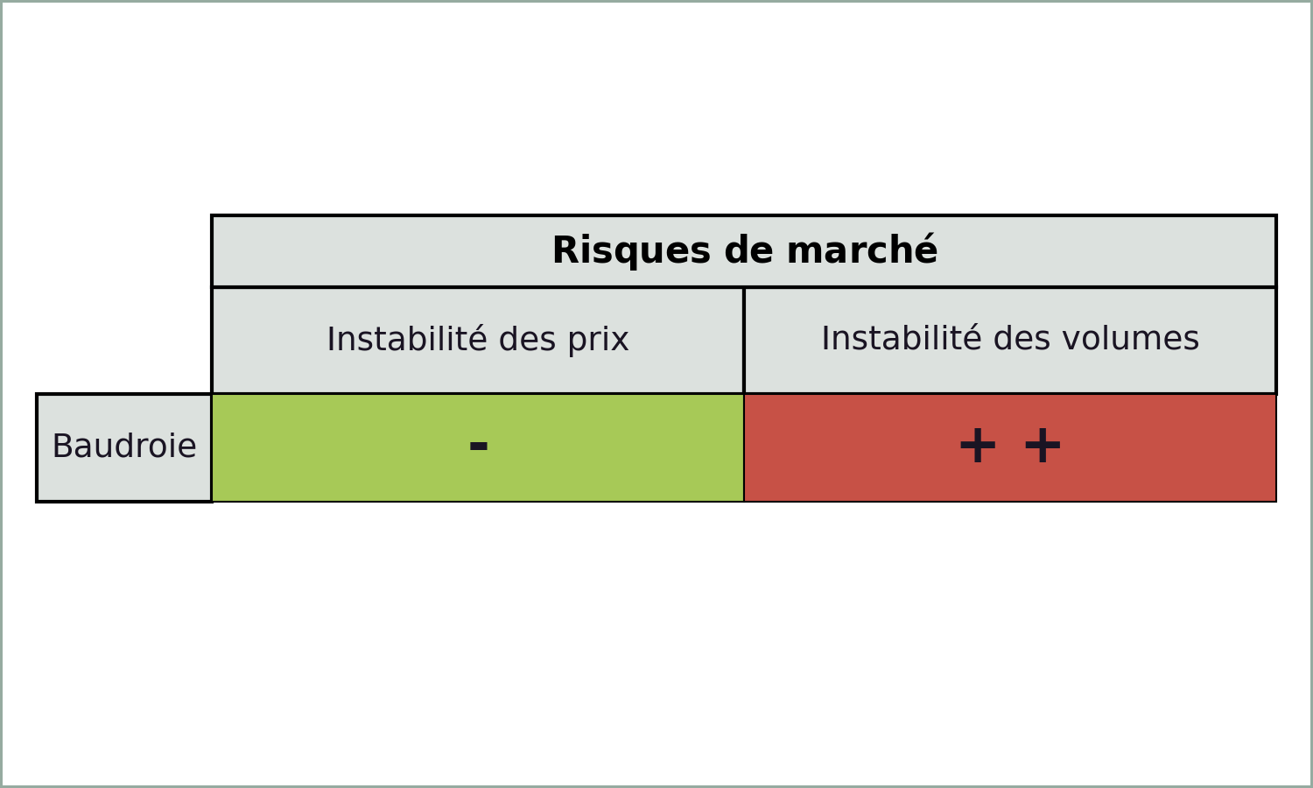
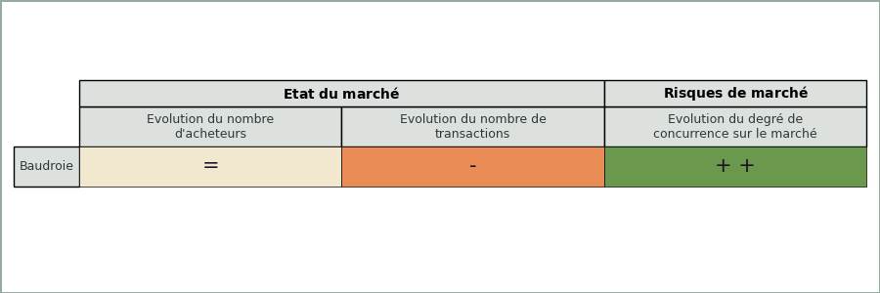
Baudroie
• Pour la baudroie, l’instabilité des prix pour le mois de mars 2026 est un peu moins importante que celle observée en mars de 2023 à 2025, ce qui signifie que le risque prix des producteurs a légèrement diminué. Parallèlement, l’instabilité des volumes est plus important, ce qui signifie que le risque d’approvisionnement des acheteurs a augmenté.
• Pour la baudroie, en mars 2026 comparé aux mois de mars de 2023 à 2025, le nombre d’acheteurs est similaire, le nombre de transactions est un peu moins important. De plus, la concurrence a augmenté, ce qui signifie que le pouvoir de marché des gros acheteurs a diminué.
Note : « = » : variation entre ‒5 et +5% ; « ‒ » variation entre ‒5 et ‒15% ; « + » variation entre 5 et 15% ; « ‒ ‒ » variation entre ‒15 et ‒25%; « + + » variation entre 15 et 25% ; « ‒ ‒ ‒ » variation inférieure à 25% ;« + + + » variation supérieure à 25%.

Slide 10
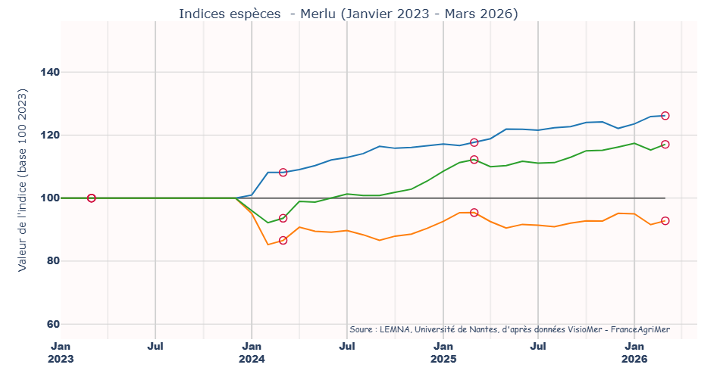
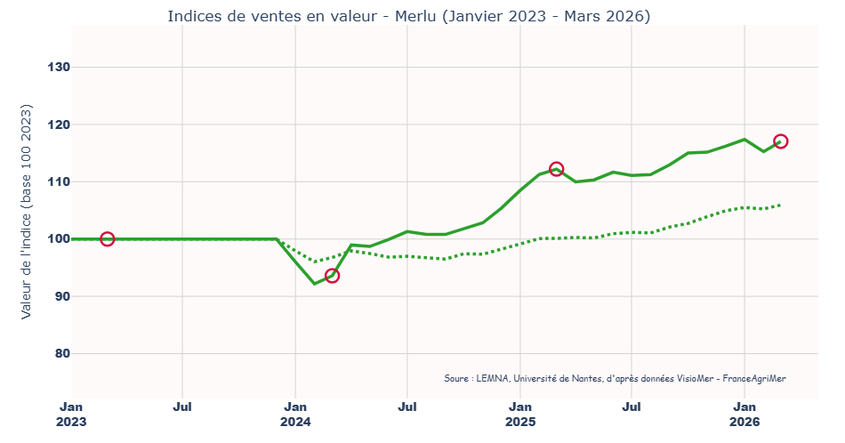
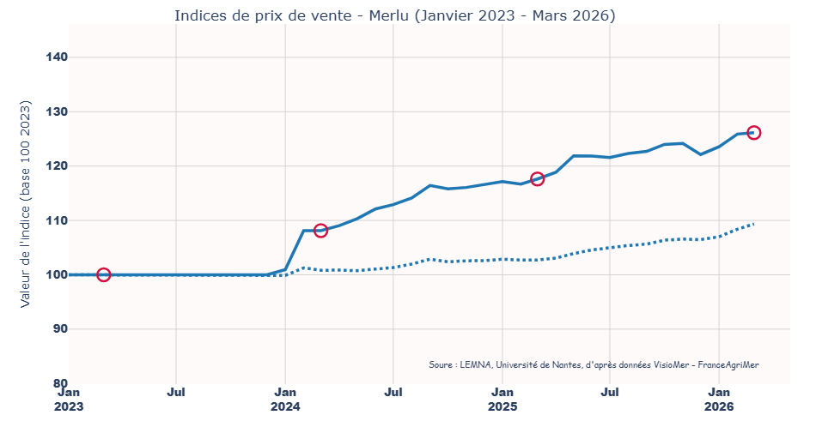
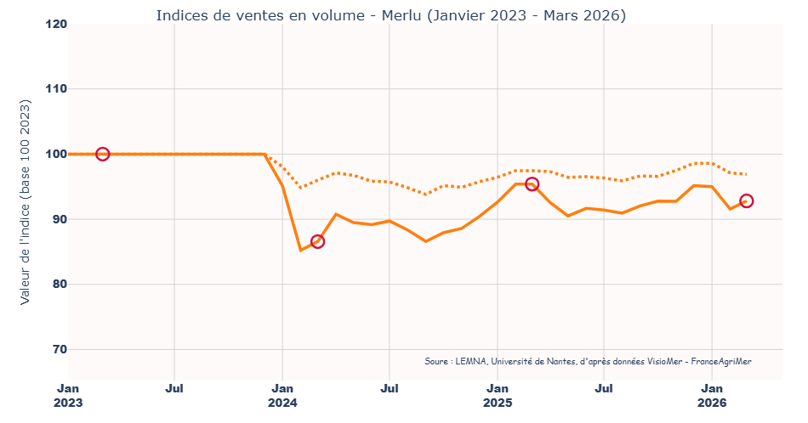
Merlu
• À la fin du mois de mars 2026, l'indice de ventes en valeur du merlu est supérieur à celui de la période de référence (2023).
• L'indice de prix de ventes est supérieur à ceux de la période de référence et de la moyenne nationale.
• Pour finir, l'indice de ventes en volume est inférieur à ceux de la période de référence et de la moyenne nationale.
Indice de prix de vente
Indice de ventes en volume
Indice de ventes en valeur
Indice national
Mars

Slide 11
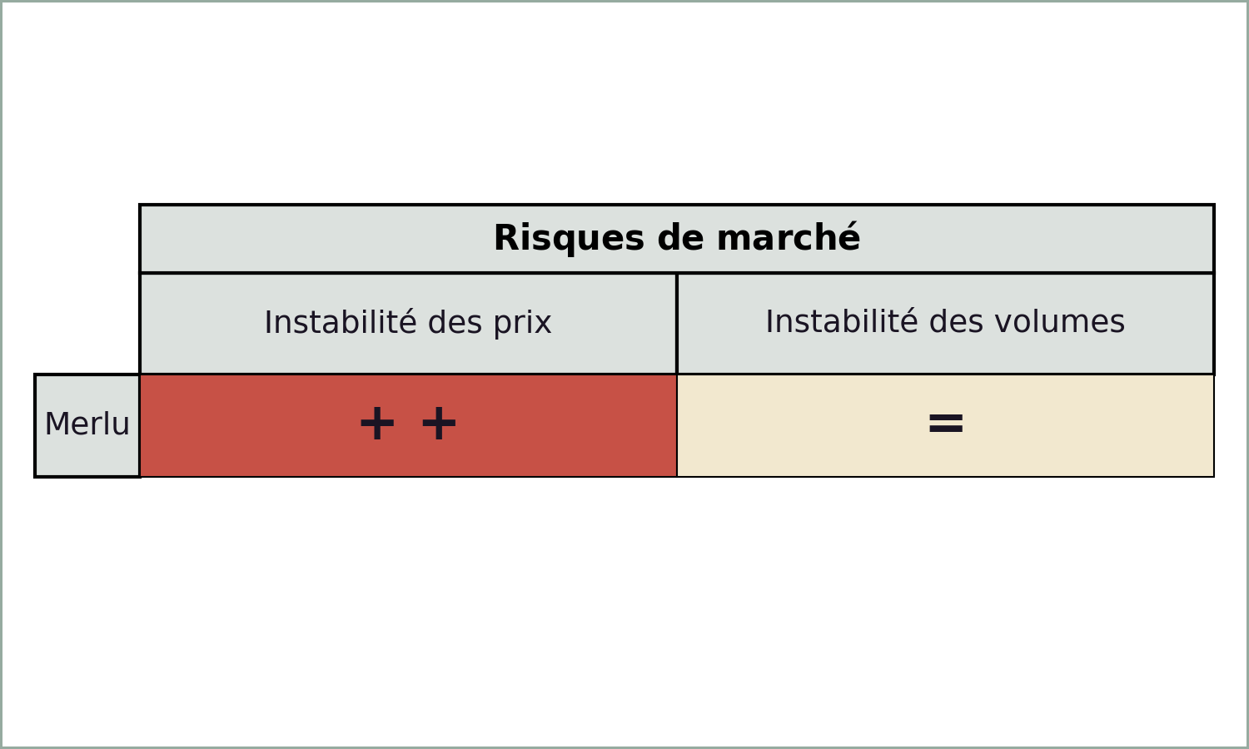
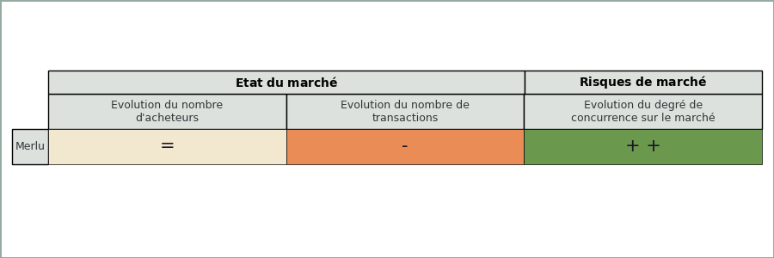
Merlu
• Pour le merlu, l’instabilité des prix pour le mois de mars 2026 est plus importante que celle observée en mars de 2023 à 2025, ce qui signifie que le risque prix des producteurs a augmenté. Parallèlement, l’instabilité des volumes est similaire, ce qui signifie que le risque d’approvisionnement des acheteurs est inchangé.
• Pour le merlu, en mars 2026 comparé aux mois de mars de 2023 à 2025, le nombre d’acheteurs est similaire, le nombre de transactions est un peu moins important. De plus, la concurrence a augmenté, ce qui signifie que le pouvoir de marché des gros acheteurs a diminué.
Note : « = » : variation entre ‒5 et +5% ; « ‒ » variation entre ‒5 et ‒15% ; « + » variation entre 5 et 15% ; « ‒ ‒ » variation entre ‒15 et ‒25%; « + + » variation entre 15 et 25% ; « ‒ ‒ ‒ » variation inférieure à 25% ;« + + + » variation supérieure à 25%.

Slide 12
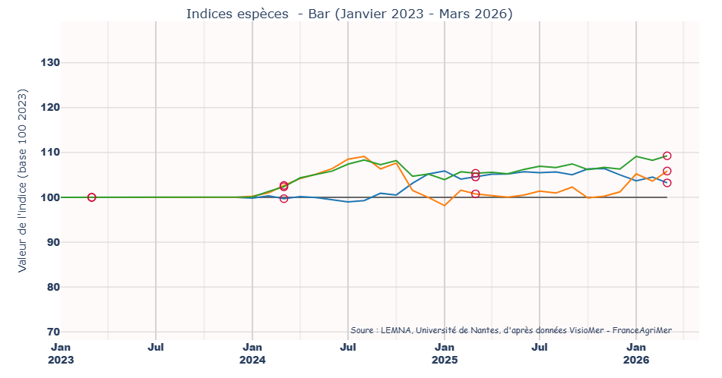
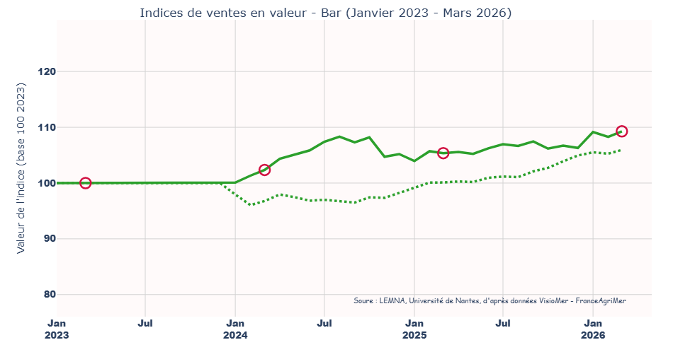
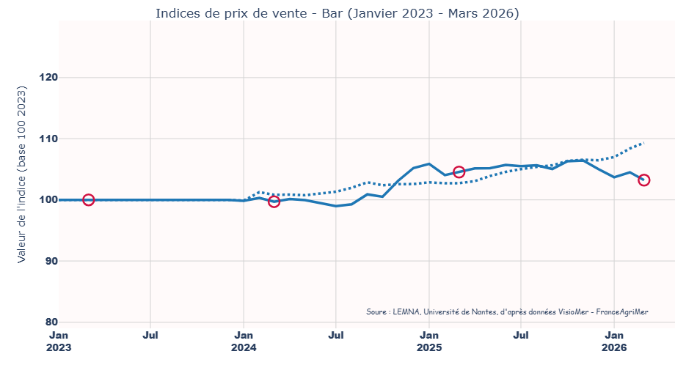
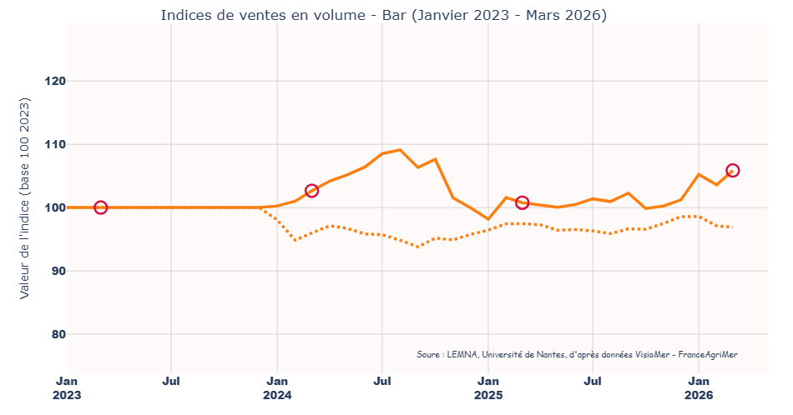
Bar
• À la fin du mois de mars 2026, l'indice de ventes en valeur du bar est supérieur à celui de la période de référence (2023).
• L'indice de prix de ventes est supérieur à celui de la période de référence mais inférieur à celui de la moyenne nationale.
• Pour finir, l'indice de ventes en volume est supérieur à ceux de la période de référence et de la moyenne nationale.
Indice de prix de vente
Indice de ventes en volume
Indice de ventes en valeur
Indice national
Mars

Slide 13
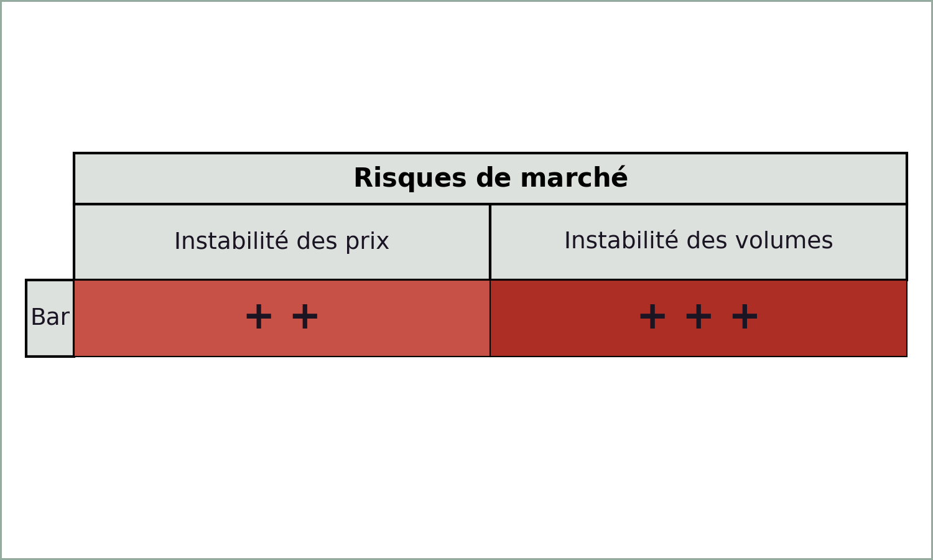
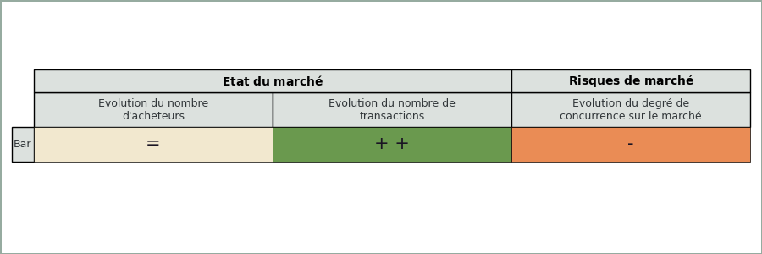
Bar
• Pour le bar, l’instabilité des prix pour le mois de mars 2026 est plus importante que celle observée en mars de 2023 à 2025, ce qui signifie que le risque prix des producteurs a augmenté. Parallèlement, l’instabilité des volumes est beaucoup plus important, ce qui signifie que le risque d’approvisionnement des acheteurs a fortement augmenté.
• Pour le bar, en mars 2026 comparé aux mois de mars de 2023 à 2025, le nombre d’acheteurs est similaire, le nombre de transactions est plus important. De plus, la concurrence a légèrement diminué, ce qui signifie que le pouvoir de marché des gros acheteurs a légèrement augmenté.
Note : « = » : variation entre ‒5 et +5% ; « ‒ » variation entre ‒5 et ‒15% ; « + » variation entre 5 et 15% ; « ‒ ‒ » variation entre ‒15 et ‒25%; « + + » variation entre 15 et 25% ; « ‒ ‒ ‒ » variation inférieure à 25% ;« + + + » variation supérieure à 25%.

Slide 14
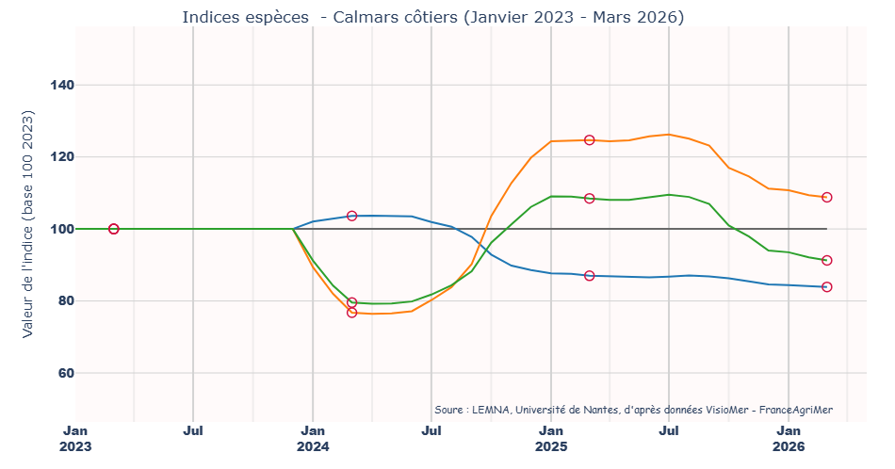
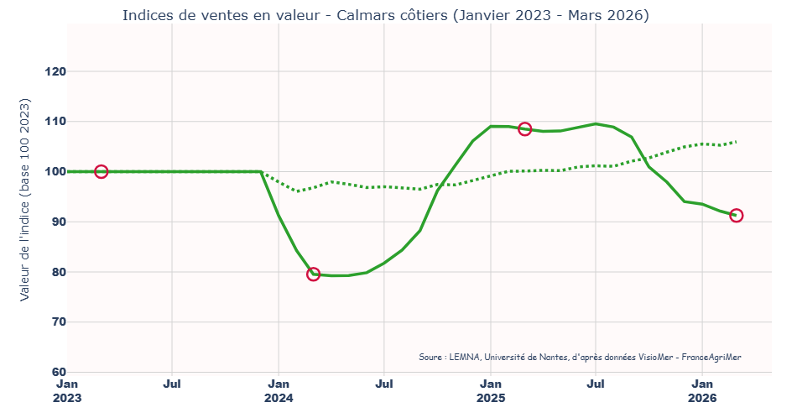
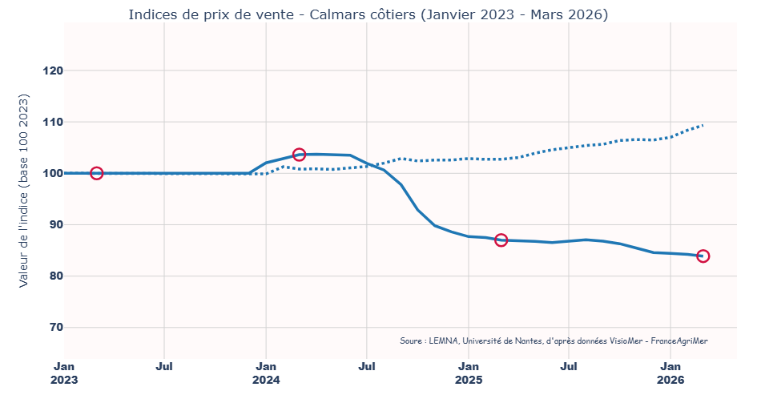
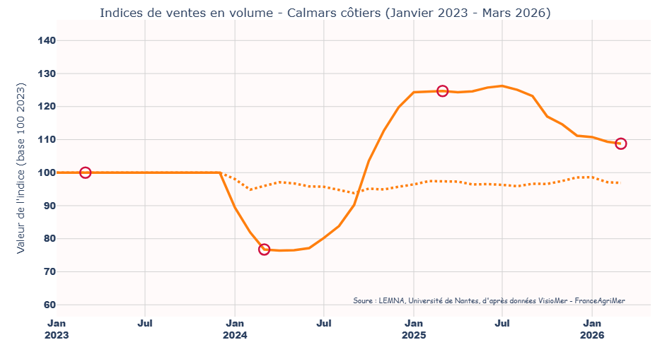
Calmars côtiers
• À la fin du mois de mars 2026, l'indice de ventes en valeur du calmars côtiers est inférieur à celui de la période de référence (2023).
• L'indice de prix de ventes est inférieur à ceux de la période de référence et de la moyenne nationale.
• Pour finir, l'indice de ventes en volume est supérieur à ceux de la période de référence et de la moyenne nationale.
Indice de prix de vente
Indice de ventes en volume
Indice de ventes en valeur
Indice national
Mars

Slide 15
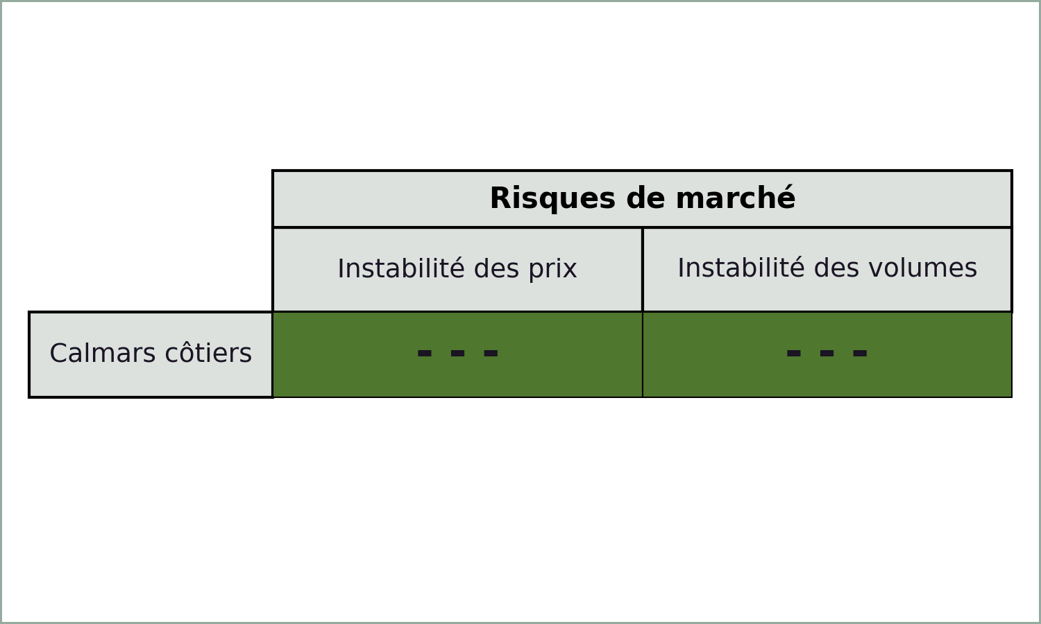
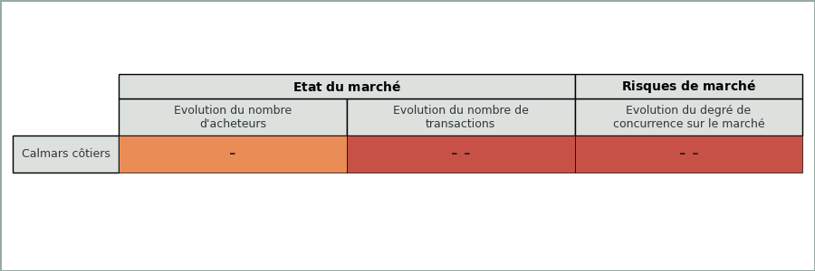
Calmars côtiers
• Pour le calmars côtiers, l’instabilité des prix pour le mois de mars 2026 est beaucoup moins importante que celle observée en mars de 2023 à 2025, ce qui signifie que le risque prix des producteurs a fortement diminué. Parallèlement, l’instabilité des volumes est beaucoup moins important, ce qui signifie que le risque d’approvisionnement des acheteurs a fortement diminué.
• Pour le calmars côtiers, en mars 2026 comparé aux mois de mars de 2023 à 2025, le nombre d’acheteurs est un peu moins important, le nombre de transactions est moins important. De plus, la concurrence a diminué, ce qui signifie que le pouvoir de marché des gros acheteurs a augmenté.
Note : « = » : variation entre ‒5 et +5% ; « ‒ » variation entre ‒5 et ‒15% ; « + » variation entre 5 et 15% ; « ‒ ‒ » variation entre ‒15 et ‒25%; « + + » variation entre 15 et 25% ; « ‒ ‒ ‒ » variation inférieure à 25% ;« + + + » variation supérieure à 25%.

Slide 16
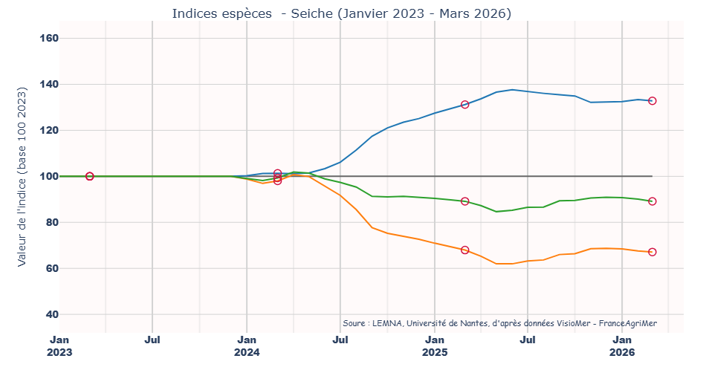
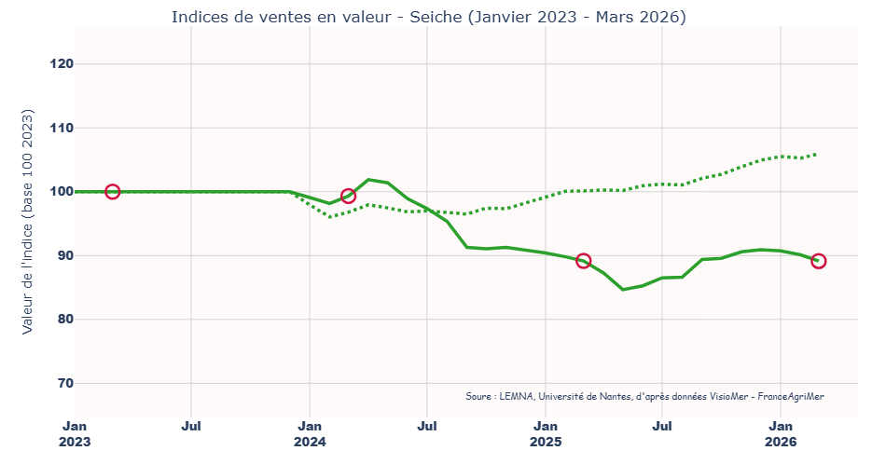
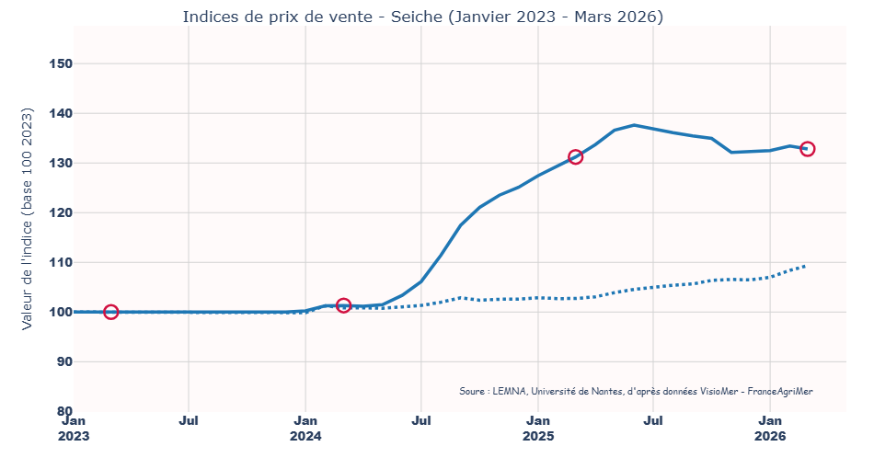
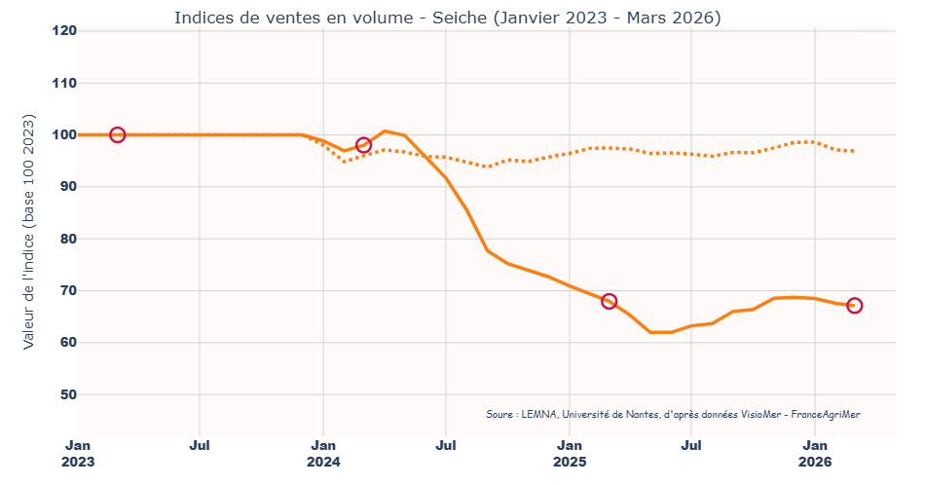
Seiche
• À la fin du mois de mars 2026, l'indice de ventes en valeur de la seiche est inférieur à celui de la période de référence (2023).
• L'indice de prix de ventes est supérieur à ceux de la période de référence et de la moyenne nationale.
• Pour finir, l'indice de ventes en volume est inférieur à ceux de la période de référence et de la moyenne nationale.
Indice de prix de vente
Indice de ventes en volume
Indice de ventes en valeur
Indice national
Mars

Slide 17
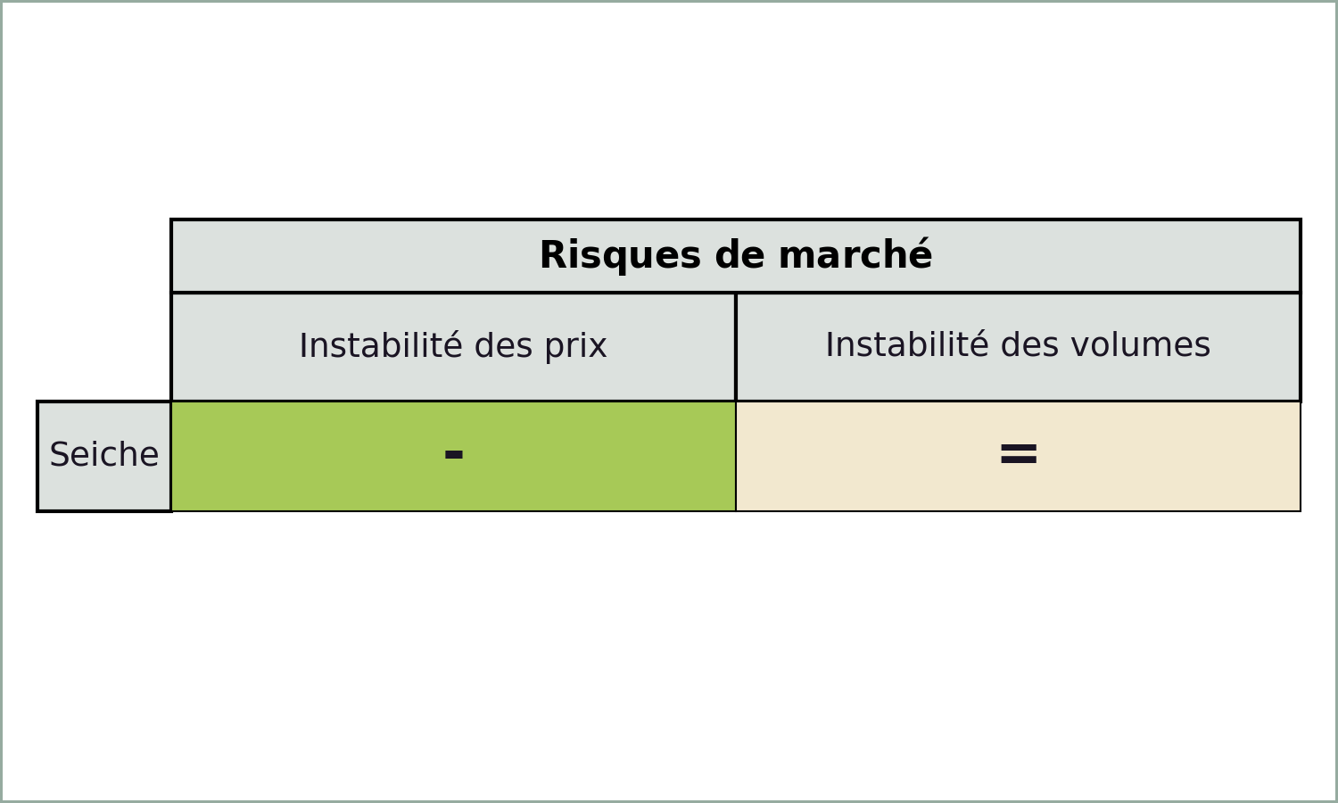
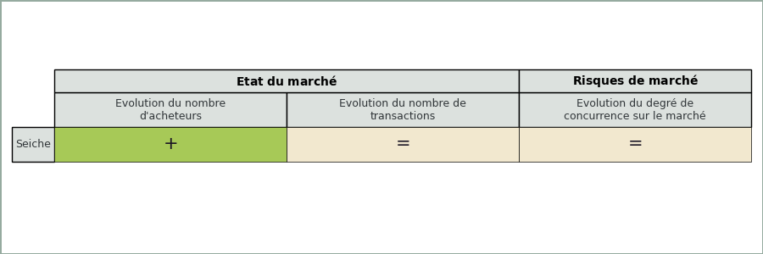
Seiche
• Pour la seiche, l’instabilité des prix pour le mois de mars 2026 est un peu moins importante que celle observée en mars de 2023 à 2025, ce qui signifie que le risque prix des producteurs a légèrement diminué. Parallèlement, l’instabilité des volumes est similaire, ce qui signifie que le risque d’approvisionnement des acheteurs est inchangé.
• Pour la seiche, en mars 2026 comparé aux mois de mars de 2023 à 2025, le nombre d’acheteurs est un peu plus important, le nombre de transactions est similaire. De plus, la concurrence est inchangé, ce qui signifie que le pouvoir de marché des gros acheteurs est inchangée.
Note : « = » : variation entre ‒5 et +5% ; « ‒ » variation entre ‒5 et ‒15% ; « + » variation entre 5 et 15% ; « ‒ ‒ » variation entre ‒15 et ‒25%; « + + » variation entre 15 et 25% ; « ‒ ‒ ‒ » variation inférieure à 25% ;« + + + » variation supérieure à 25%.

Slide 18
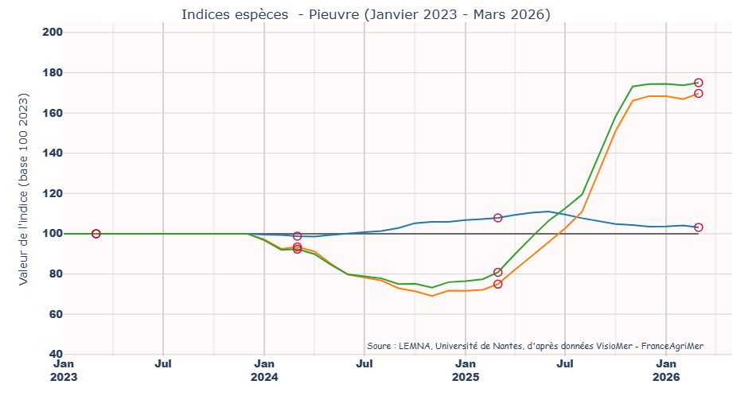
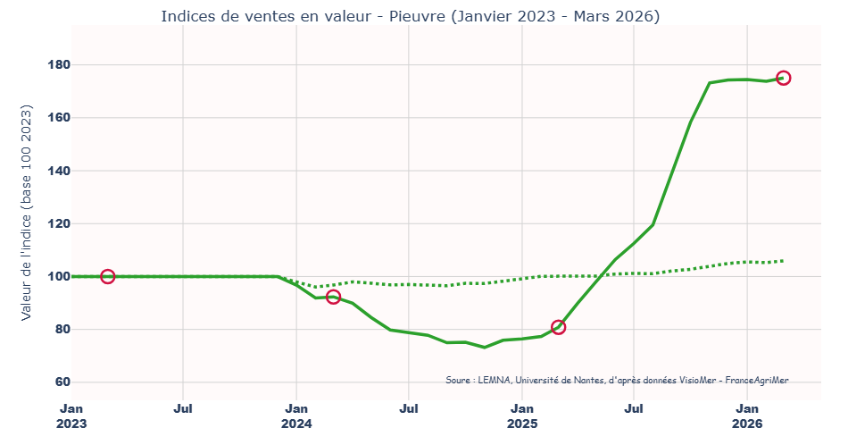
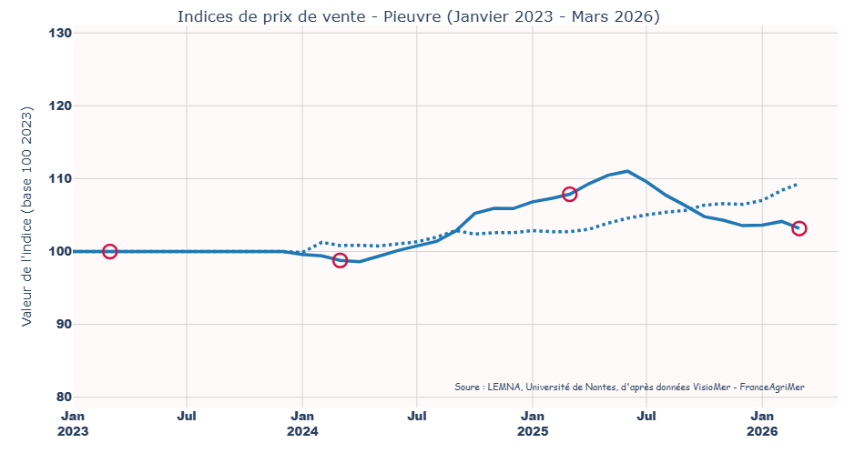
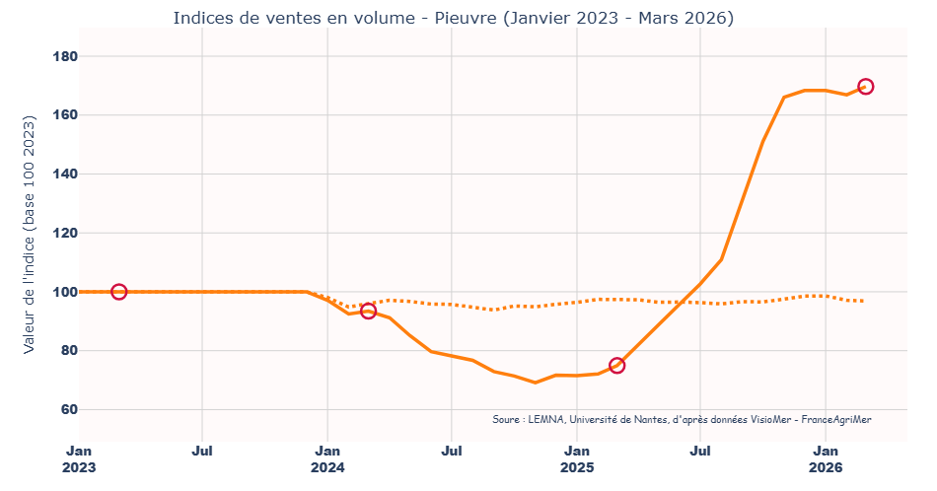
Pieuvre
• À la fin du mois de mars 2026, l'indice de ventes en valeur de la pieuvre est supérieur à celui de la période de référence (2023).
• L'indice de prix de ventes est supérieur à celui de la période de référence mais inférieur à celui de la moyenne nationale.
• Pour finir, l'indice de ventes en volume est supérieur à ceux de la période de référence et de la moyenne nationale.
Indice de prix de vente
Indice de ventes en volume
Indice de ventes en valeur
Indice national
Mars

Slide 19
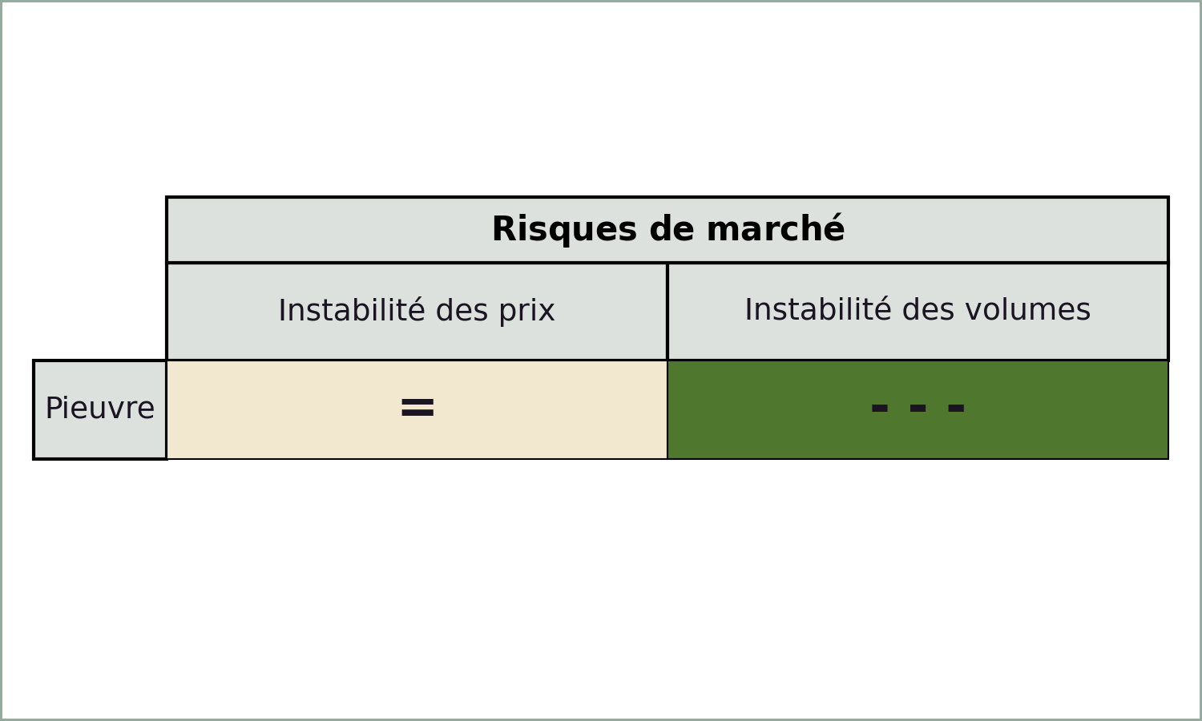
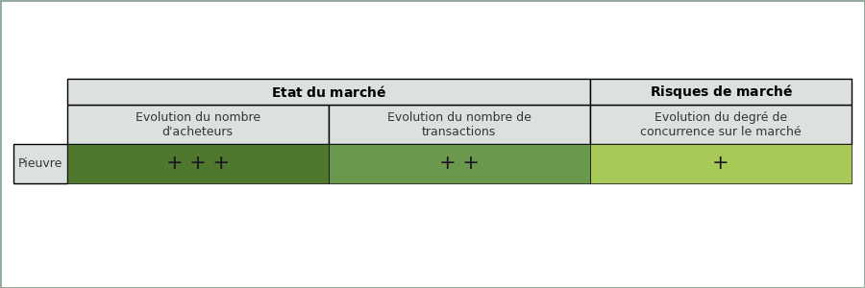
Pieuvre
• Pour la pieuvre, l’instabilité des prix pour le mois de mars 2026 est similaire que celle observée en mars de 2023 à 2025, ce qui signifie que le risque prix des producteurs est inchangé. Parallèlement, l’instabilité des volumes est beaucoup moins important, ce qui signifie que le risque d’approvisionnement des acheteurs a fortement diminué.
• Pour la pieuvre, en mars 2026 comparé aux mois de mars de 2023 à 2025, le nombre d’acheteurs est beaucoup plus important, le nombre de transactions est plus important. De plus, la concurrence a légèrement augmenté, ce qui signifie que le pouvoir de marché des gros acheteurs a légèrement diminué.
Note : « = » : variation entre ‒5 et +5% ; « ‒ » variation entre ‒5 et ‒15% ; « + » variation entre 5 et 15% ; « ‒ ‒ » variation entre ‒15 et ‒25%; « + + » variation entre 15 et 25% ; « ‒ ‒ ‒ » variation inférieure à 25% ;« + + + » variation supérieure à 25%.

Slide 20
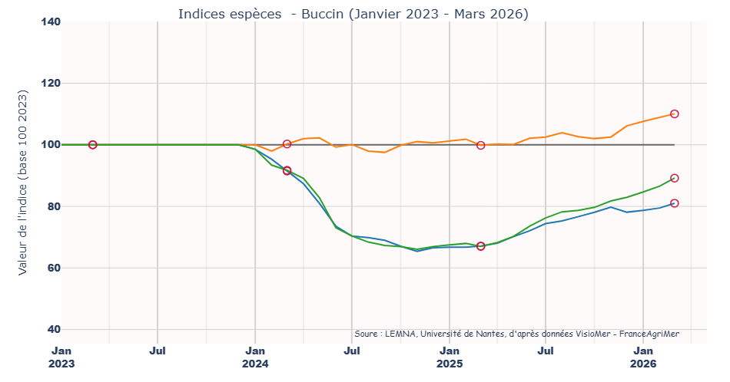
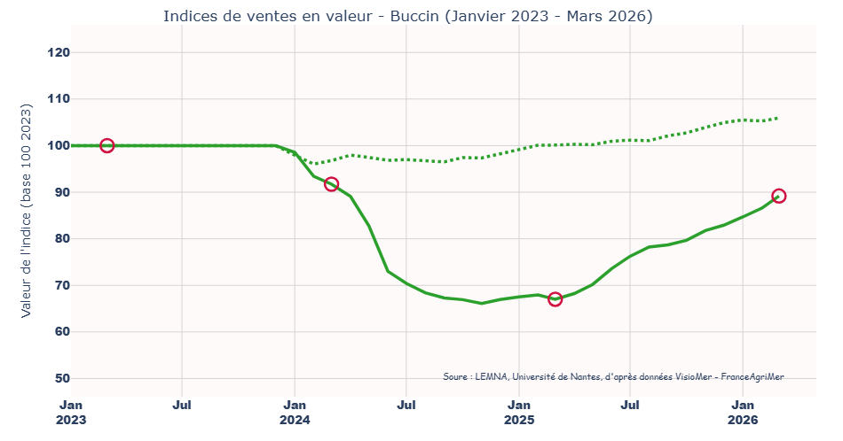
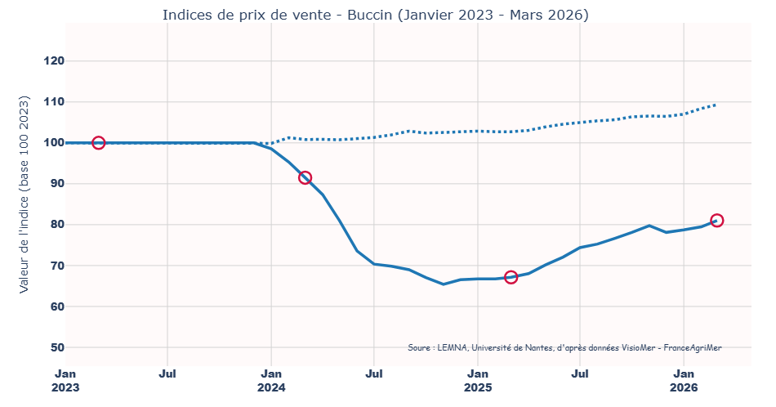

Buccin
• À la fin du mois de mars 2026, l'indice de ventes en valeur du buccin est inférieur à celui de la période de référence (2023).
• L'indice de prix de ventes est inférieur à ceux de la période de référence et de la moyenne nationale.
• Pour finir, l'indice de ventes en volume est supérieur à ceux de la période de référence et de la moyenne nationale.
Indice de prix de vente
Indice de ventes en volume
Indice de ventes en valeur
Indice national
Mars

Slide 21


Buccin
• Pour le buccin, l’instabilité des prix pour le mois de mars 2026 est beaucoup moins importante que celle observée en mars de 2023 à 2025, ce qui signifie que le risque prix des producteurs a fortement diminué. Parallèlement, l’instabilité des volumes est moins important, ce qui signifie que le risque d’approvisionnement des acheteurs a diminué.
• Pour le buccin, en mars 2026 comparé aux mois de mars de 2023 à 2025, le nombre d’acheteurs est un peu moins important, le nombre de transactions est beaucoup plus important. De plus, la concurrence a légèrement diminué, ce qui signifie que le pouvoir de marché des gros acheteurs a légèrement augmenté.
Note : « = » : variation entre ‒5 et +5% ; « ‒ » variation entre ‒5 et ‒15% ; « + » variation entre 5 et 15% ; « ‒ ‒ » variation entre ‒15 et ‒25%; « + + » variation entre 15 et 25% ; « ‒ ‒ ‒ » variation inférieure à 25% ;« + + + » variation supérieure à 25%.

Slide 22




Lieu jaune
• À la fin du mois de mars 2026, l'indice de ventes en valeur du lieu jaune est supérieur à celui de la période de référence (2023).
• L'indice de prix de ventes est supérieur à ceux de la période de référence et de la moyenne nationale.
• Pour finir, l'indice de ventes en volume est inférieur à ceux de la période de référence et de la moyenne nationale.
Indice de prix de vente
Indice de ventes en volume
Indice de ventes en valeur
Indice national
Mars

Slide 23


Lieu jaune
• Pour le lieu jaune, l’instabilité des prix pour le mois de mars 2026 est un peu moins importante que celle observée en mars de 2023 à 2025, ce qui signifie que le risque prix des producteurs a légèrement diminué. Parallèlement, l’instabilité des volumes est similaire, ce qui signifie que le risque d’approvisionnement des acheteurs est inchangé.
• Pour le lieu jaune, en mars 2026 comparé aux mois de mars de 2023 à 2025, le nombre d’acheteurs est similaire, le nombre de transactions est similaire. De plus, la concurrence a légèrement augmenté, ce qui signifie que le pouvoir de marché des gros acheteurs a légèrement diminué.
Note : « = » : variation entre ‒5 et +5% ; « ‒ » variation entre ‒5 et ‒15% ; « + » variation entre 5 et 15% ; « ‒ ‒ » variation entre ‒15 et ‒25%; « + + » variation entre 15 et 25% ; « ‒ ‒ ‒ » variation inférieure à 25% ;« + + + » variation supérieure à 25%.

Slide 24




Lingue franche
• À la fin du mois de mars 2026, l'indice de ventes en valeur de la lingue franche est proche de celui de la période de référence (2023).
• L'indice de prix de ventes est supérieur à ceux de la période de référence et de la moyenne nationale.
• Pour finir, l'indice de ventes en volume est inférieur à ceux de la période de référence et de la moyenne nationale.
Indice de prix de vente
Indice de ventes en volume
Indice de ventes en valeur
Indice national
Mars

Slide 25


Lingue franche
• Pour la lingue franche, l’instabilité des prix pour le mois de mars 2026 est beaucoup moins importante que celle observée en mars de 2023 à 2025, ce qui signifie que le risque prix des producteurs a fortement diminué. Parallèlement, l’instabilité des volumes est similaire, ce qui signifie que le risque d’approvisionnement des acheteurs est inchangé.
• Pour la lingue franche, en mars 2026 comparé aux mois de mars de 2023 à 2025, le nombre d’acheteurs est un peu moins important, le nombre de transactions est beaucoup moins important. De plus, la concurrence a fortement diminué, ce qui signifie que le pouvoir de marché des gros acheteurs a fortement augmenté.
Note : « = » : variation entre ‒5 et +5% ; « ‒ » variation entre ‒5 et ‒15% ; « + » variation entre 5 et 15% ; « ‒ ‒ » variation entre ‒15 et ‒25%; « + + » variation entre 15 et 25% ; « ‒ ‒ ‒ » variation inférieure à 25% ;« + + + » variation supérieure à 25%.

